Slide 1
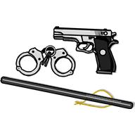
Intézkedéstaktikai képzés
Az intézkedéstaktikai képzés során szerzett ismeretek fontossága a fegyveres biztonsági őr szolgálat ellátása során

Slide 2
Intézkedéstaktikai képzés
Néhány tisztázandó kérdés
Hogyan történik a próbaidős fegyveres biztonsági őr felkészítése?
Kinek a feladata és kötelessége felkészíteni a rendőrhatósági vizsgára?
Ki oktatja és készíti fel a jogszabályban biztosított kényszerítő eszközök jogszerű, szakszerű és hatékony alkalmazására és használatára?
Kitől kap felkészítést arra, hogy megtanulja a személyes szabadságot nem korlátozó és korlátozó szolgálati intézkedések eredményes végrehajtását?
1997. évi CLIX. Törvény
4. § (1) határozza meg a Rendőrség fegyveres biztonsági őrséggel kapcsolatos feladatait és kötelezettségeit.
Itt azonban szó sem esik arról, hogy a Rendőrségnek lenne bármilyen feladata a fegyveres biztonsági őrök képzésével és felkészítésével kapcsolatban

Slide 3
Intézkedéstaktikai képzés
Nos, akkor kinek a feladata?
5. § (1) A kötelezett vagy a fegyveres biztonsági őrséget működtető szervezet a szervezetében létrehozott fegyveres biztonsági őrség esetén:
b) gondoskodik a fegyveres biztonsági őrök képzéséről és továbbképzéséről
A 27/1998(VI.10.) BM r.
8. § Az Országos Rendőr-főkapitányság:
g) ellenőrizteti:
- a szakmai, kiképzési és továbbképzési követelményeket.
9. § Az illetékes megyei (fővárosi) rendőr-főkapitányság:
f) segíti és ellenőrzi:
- a szakmai képzés és továbbképzés végrehajtását
Hogyan?
Ki oktatja, felügyeli, ellenőrzi, hogy az oktatásra kerülő témakörök minden tekintetben megfeleltnek - jogszabályi követelményeknek?

Slide 4
Intézkedéstaktikai képzés
A megfelelően alkalmazott intézkedéstaktika három alapelve
Jogszerűség Szakszerűség Hatékonyság
És e három terület együttes alkalmazása teszi lehetővé
Az intézkedés biztonságos végrehajtását

Slide 5
Intézkedéstaktikai képzés
Mi az ilyen képzések célja és értelme?
A feladatok végrehajtása során már megtörtént, vagy váratlan, nem ismert helyzeteket kell megoldaniuk az intézkedéstaktikai képzésen résztvevőknek.
A szituációk egy jelentős részében aktív ellenállással találkoznak a foglalkozáson résztvevők, hiszen azt nem kell különösebben gyakorolni, amikor az intézkedés alá vont személy jogkövető magatartást tanúsít, azaz együttműködő.
A tanulási folyamatban meghatározó a saját élmény megszerzése. („Okos ember más kárán tanul”)
Az ilyen képzések célja az, hogy biztonságos körülmények között ” derüljenek ki a hibák” az intézkedéstaktikai képzés résztvevői számára, és ne egy valódi intézkedés során sérüljenek meg, vagy ennél még rosszabb esemény következzen be.

Slide 6
Intézkedéstaktikai képzés
Mi szükséges ahhoz, hogy a végrehajtásra kerülő intézkedés hatékony, és eredményes legyen?
Ennek érdekében az intézkedő fegyveres biztonsági őrnek magas szintű ismeretekkel kell rendelkeznie:
Jogszabályismeretből,
Kényszerítőeszközöz alkalmazás
Fegyverismeret-fegyveralkalmazásból, (lőkiképzés)
Kommunikációs képességek és ismeretek
Ön-és elsősegélynyújtásból,
Pszichológiai ismeretekből.

Slide 7
Intézkedéstaktikai képzés
Milyen hibák fordulhatnak elő amennyiben nem rendelkezik kellő gyakorlati tapasztalattal az intézkedő fegyveres biztonsági őr?
Nagyon leegyszerűsítve nem lesz képes megfelelően intézkedni.
Miért?
Mivel a saját szakmai kompetencia hiány megélése stresszt okoz az intézkedő számára!
Ennek alapvető oka, hogy sokan még soha, vagy nagyon ritkán kerültek ilyen helyzetbe, azért nem rendelkeznek kellő helyzetismerettel
Melyek azok a kompetenciák melyek hiányában az intézkedések zöme kudarcra van ítélve?
Határozottság (határozott fellépés)
Kommunikáció( általános és szakmai)
Megfelelő ön és társbiztosítás
Kényszerítő eszközökkel történő hatékony bánásmód
Fegyverismeret, fegyverkezelés
Az intézkedéstaktika és az intézkedéskultúra és az intézkedés lélektan adja meg ezek alapjait.

Slide 8
Intézkedéstaktikai képzés
Hazai és nemzetközi kutatási tapasztalatok alapján a gyakorlati tréningek intézkedései során extrém stresszt átélő személyek esetében a leggyakrabban előforduló végrehajtási hibák az alábbiak voltak:
Nem képesek az intézkedők kialakítani a területi kontrollt, vagyis uralni azt a területet, ahol intézkedni szándékoznak.
Ezt követően az intézkedés alávont személy feletti kontrollt kell megteremteni, de sokszor ez sem megy a kommunikáció hiánya miatt.
A tréning részvevői fegyvereiket nem tudatosan használják, hanem pánikszerűen üresre lövik.
A kiürült fegyver észlelése egyúttal egyeseknek a feladat befejezését is jelenti.
Fegyverhasználatot igénylő intézkedési szituációban a fegyver működési problémáit hangosan bejelentik, például „akadály, üres”.
Gyakori tapasztalat, hogy az intézkedés során, ha találat éri őket, abbahagyják az intézkedést. Magyarázatuk, hogy lelőtték őket, meghaltak.
Nem merik használni a fegyvert emberre, jogszerű helyzetben sem,
forrás :Végh József ny.á. r. alezredes klinikai szakpszichológus

Slide 9
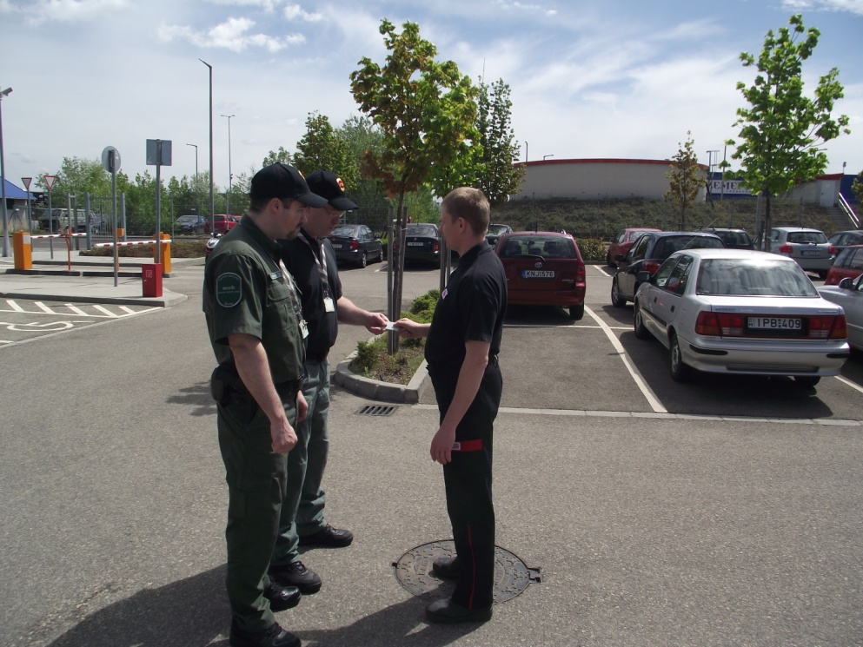
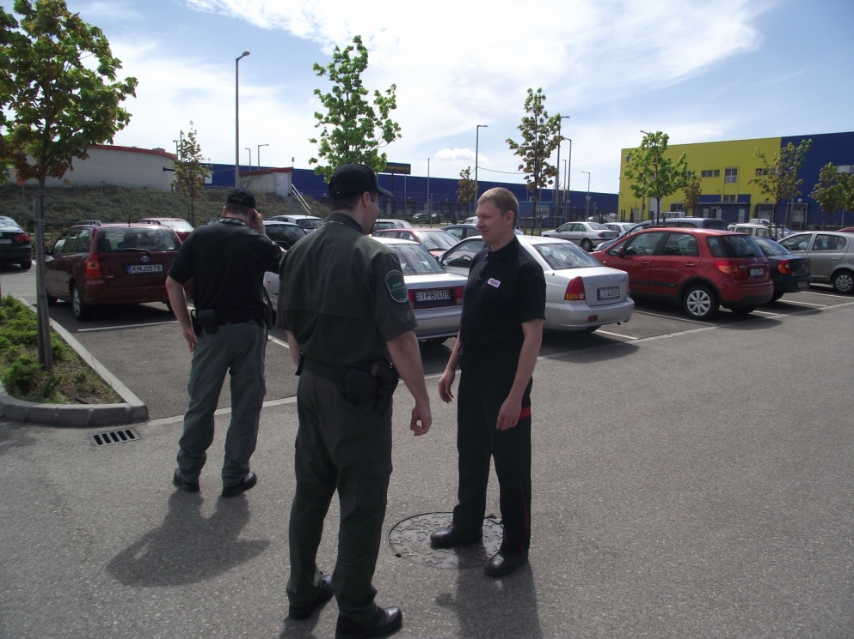
Intézkedéstaktikai képzés
Helytelen igazoltatási/intézkedési pozíció

Slide 10
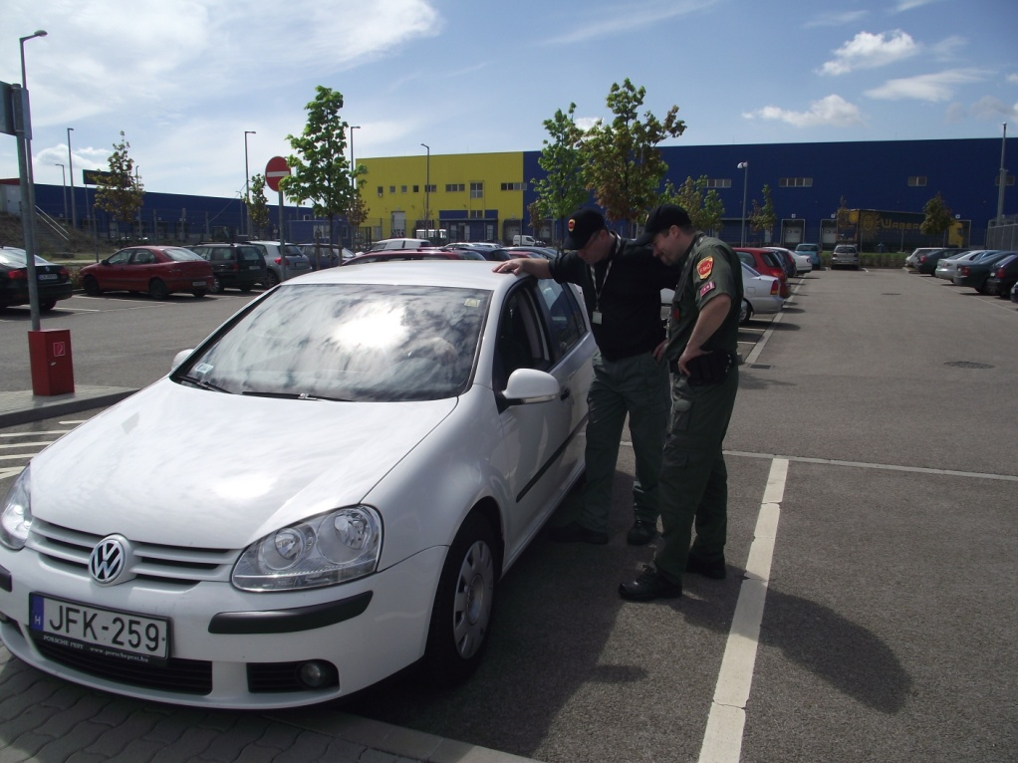
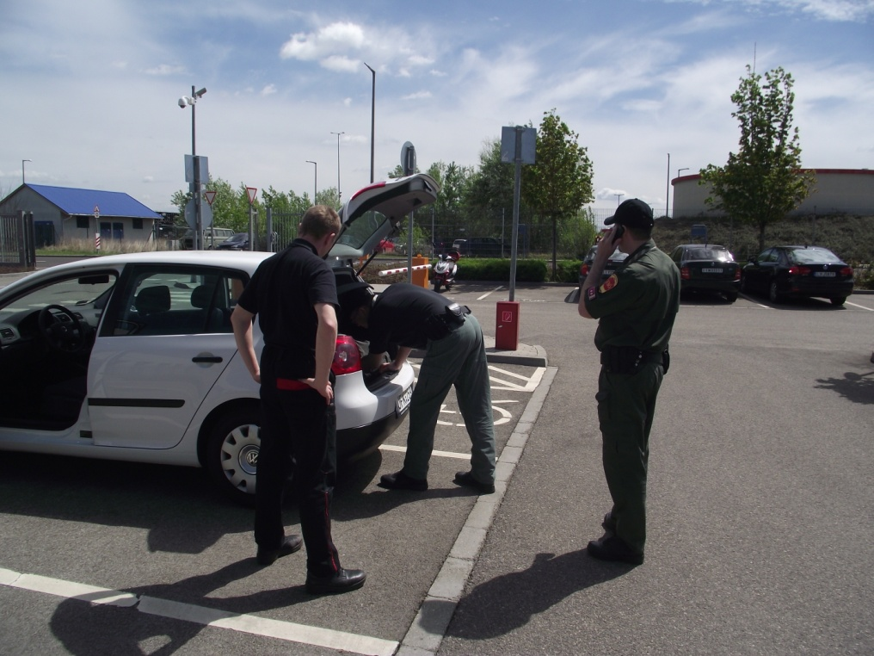
Intézkedéstaktikai képzés
Helytelen igazoltatási/intézkedési pozíció

Slide 11
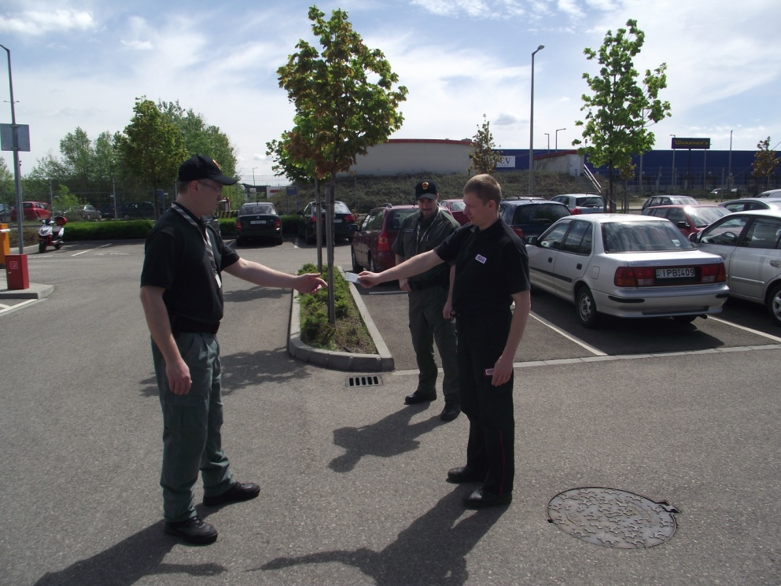
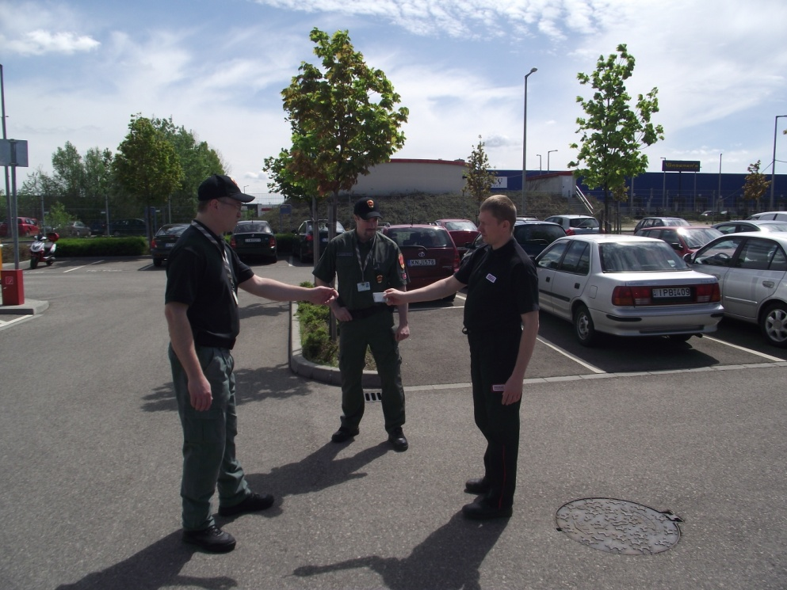
Intézkedéstaktikai képzés
Ajánlott, biztonságos intézkedési pozíció

Slide 12
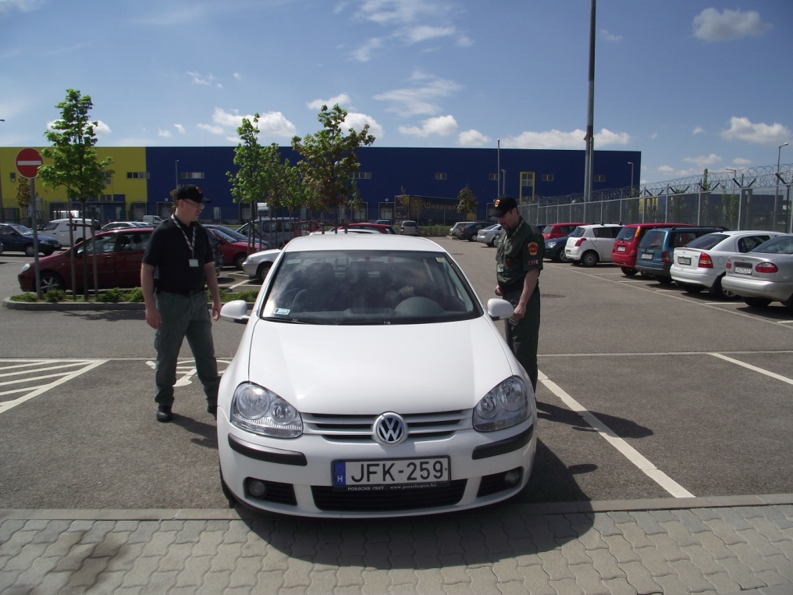
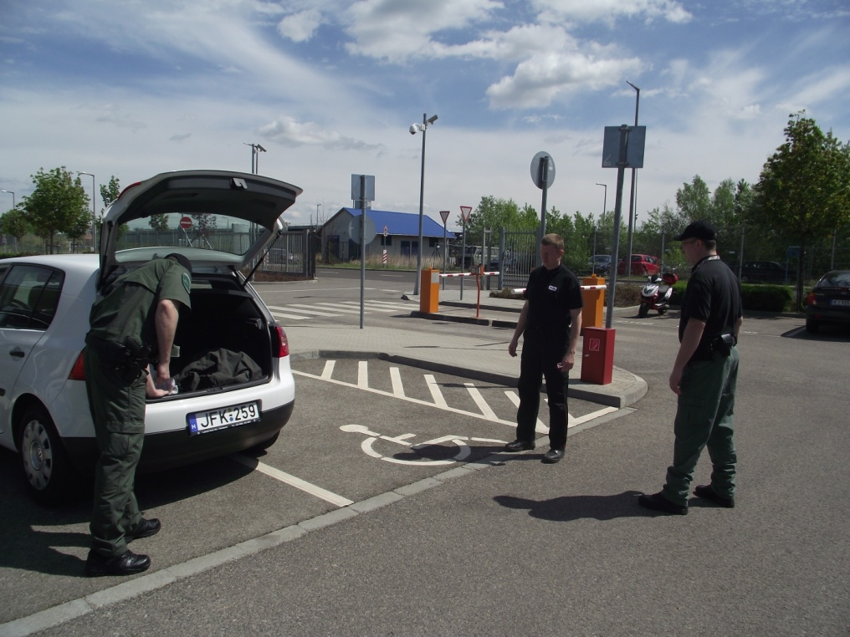
Intézkedéstaktikai képzés
Ajánlott, biztonságos intézkedési pozíció

